Slide 1


Min-conflicts algorithm
NHÓM 10
Hoàng Mai Hiếu | 21110882
Nguyễn Văn Tín | 21110931
Đặng Công Tuấn | 21110709
Trần Hoàng Phúc | 21110606
Nguyễn Thành Lộc | 21110879
Mai Đình Hồng Sơn | 21110465
Nguyễn Hoàng Phương | 21110609
Trương Nguyễn Thùy Trang | 21110691

Slide 2
Min-conflicts algorithm
I
Giới thiệu
II
Thuật toán Min-Conflict
III
Ứng dụng của Min-Conflict Algorithm
Đánh giá thuật toán
IV
V
Ưu điểm và nhược điểm của thuật toán
VI
Các biến thể của thuật toán Min-conflict
VII
Tổng kết

Slide 3
Giới thiệu
I

Slide 4
1. Khái quát về Constraint Satisfaction Problems (CSPs)
Khái niệm: là một bài toán thỏa mãn ràng buộc trong lĩnh vực trí tuệ nhân tạo và toán học.
Một bài toán CSP được mô tả bằng một tập các biến, mỗi biến có miền giá trị và một tập các ràng buộc áp đặt hạn chế đối với các giá trị mà một biến có thể nhận trong miền giá trị của chúng.
Mục tiêu: tìm ra một bộ giá trị để gán cho các biến sao cho tất cả các ràng buộc được thỏa mãn.
Ứng dụng rộng rãi trong các lĩnh vực như lập lịch, quản lý tài nguyên, mạng máy tính, thiết kế mạch,…
Một số thuật toán phổ biến: tìm kiếm cục bộ (Local Search), thuật toán quay lui (Backtracking Search), lan truyền ràng buộc (Constraint Propagation), các thuật toán học tăng cường,…

Slide 5
2. Local Search
Local Search là phương pháp tìm kiếm giải pháp tối ưu cho bài toán thỏa mãn ràng buộc bằng cách tìm kiếm các giải pháp láng giềng và chọn ra giải pháp tốt nhất.
Thuật toán đánh giá chất lượng phép gán bằng hàm chi phí, với mục tiêu tìm ra giải pháp có chi phí tối thiểu.
- Có hai loại thuật toán tìm kiếm cục bộ
Các thuật toán tham lam (greedy) hay không ngẫu nhiên (non-randomized)
Thuật toán tìm kiếm cục bộ ngẫu nhiên.

Slide 6
3.3. Ý tưởng của thuật toán
Khái niệm
Giải pháp
Mục tiêu
Là một thuật toán tìm kiếm hoặc phương pháp heuristic để giải các bài toán thỏa mãn ràng buộc
Giải quyết từng xung đột thông qua tìm kiếm và thay thế giá trị của biến sao cho số lượng xung đột là ít nhất
Tìm ra một giải pháp thỏa mãn tất cả các ràng buộc trong bài toán

Slide 7
II
Thuật toán Min-Conflict

Slide 8
1. Các thành phần chính của thuật toán Min-conflict
01
02
03
Trạng thái khởi tạo
Danh sách các ràng buộc
Hàm lựa chọn biến
04
05
06
Hàm lựa chọn giá trị mới
Hàm đếm số lượng xung đột
Số lần lặp tối đa

Slide 9

Trạng thái khởi tạo
Trạng thái khởi tạo có thể được tạo ra bằng cách sử dụng một số phương pháp khác nhau, chẳng hạn như ngẫu nhiên hoặc sử dụng heuristics.

Slide 10
Danh sách các ràng buộc
Là tập hợp các điều kiện phải được đáp ứng trong trạng thái tối ưu.
Ví dụ, trong bài toán lập lịch, mỗi công việc cần được thực hiện trong một khoảng thời gian nhất định và không thể chạy đồng thời với công việc khác.

Slide 11
Hàm lựa chọn biến
Được sử dụng để chọn một biến nào đó trong trạng thái tối ưu để thay đổi giá trị của nó. Hàm này thường được xây dựng để chọn biến có nhiều xung đột nhất với các ràng buộc hiện tại.

Slide 12
Hàm lựa chọn giá trị mới
Được sử dụng để chọn giá trị mới cho biến được chọn bởi hàm lựa chọn biến. Hàm này thường được xây dựng để chọn giá trị mới là giá trị làm giảm số lượng xung đột với các ràng buộc hiện tại

Slide 13
Hàm đếm số lượng xung đột
Số lần lặp tối đa
Được sử dụng để đếm số lượng ràng buộc không được đáp ứng trong trạng thái hiện tại. Hàm này thường được sử dụng để đánh giá chất lượng của một trạng thái.
Đây là giới hạn số lần lặp tối đa để tìm kiếm giải pháp. Nếu không tìm thấy giải pháp trong số lần lặp này, thuật toán sẽ dừng lại và trả về kết quả tốt nhất tìm được.

Slide 14
2. Cơ chế hoạt động của thuật toán
01
02
03
04
Khởi tạo giá trị ban đầu
Lựa chọn biến và giá trị
Chọn ngẫu nhiên để tăng tính thực tế và khám phá được nhiều lời giải tiềm năng
Chọn giá trị có số lượng xung đột thấp nhất với các biến khác
Kiểm tra ràng buộc và cập nhật trạng thái
Kiểm tra điều kiện dừng
Thực hiện đến khi đạt được giá trị tối ưu hoặc dừng lại sau khi đã lặp lại số bước tối đa cho phép

Slide 15
3. Giải thích chi tiết các bước của thuật toán
Hàm MIN-CONFLICTS(csp, max_steps) trả về một giải pháp hoặc thất bại
Đầu vào: csp: một vấn đề thỏa mãn ràng buộc
max_steps: số lần lặp tối đa được phép
current ← trạng thái khởi tạo ban đầu cho các biến trong csp
Vòng lặp từ i ← 1 đến max_steps thực hiện
Nếu current là một giải pháp cho csp thì trả về current
Gán var ← Một biến xung đột được chọn ngẫu nhiên từ csp.VARIABLES
Gán value ← giá trị v cho biến var để giảm thiểu xung đột trong hàm
CONFLICTS(csp, var, v, current)
Gán var ← value trong current
Trả về thất bại

Slide 16
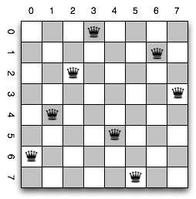
III. Ứng dụng của Min-Conflict Algorithm
bài toán N-Queens

Slide 17
Bài toán sắp xếp học sinh nói chuyện trong lớp
Cô Thu là GVCN của lớp 1C, hôm nay lớp có một tiết học dự giờ, vấn đề của cô gặp phải là có một vài bạn học sinh trong lớp thường xuyên nói chuyện với nhau trong giờ học, vì thế trong tiết học dự giờ ngày hôm nay cô phải sắp xếp lại lớp học sao cho các học sinh nói chuyện với nhau không ngồi cạnh nhau.

Slide 18
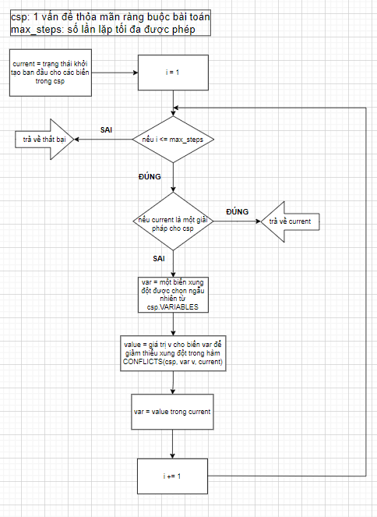
Giải quyết bài toán bằng thuật toán Min-conflict

Slide 19
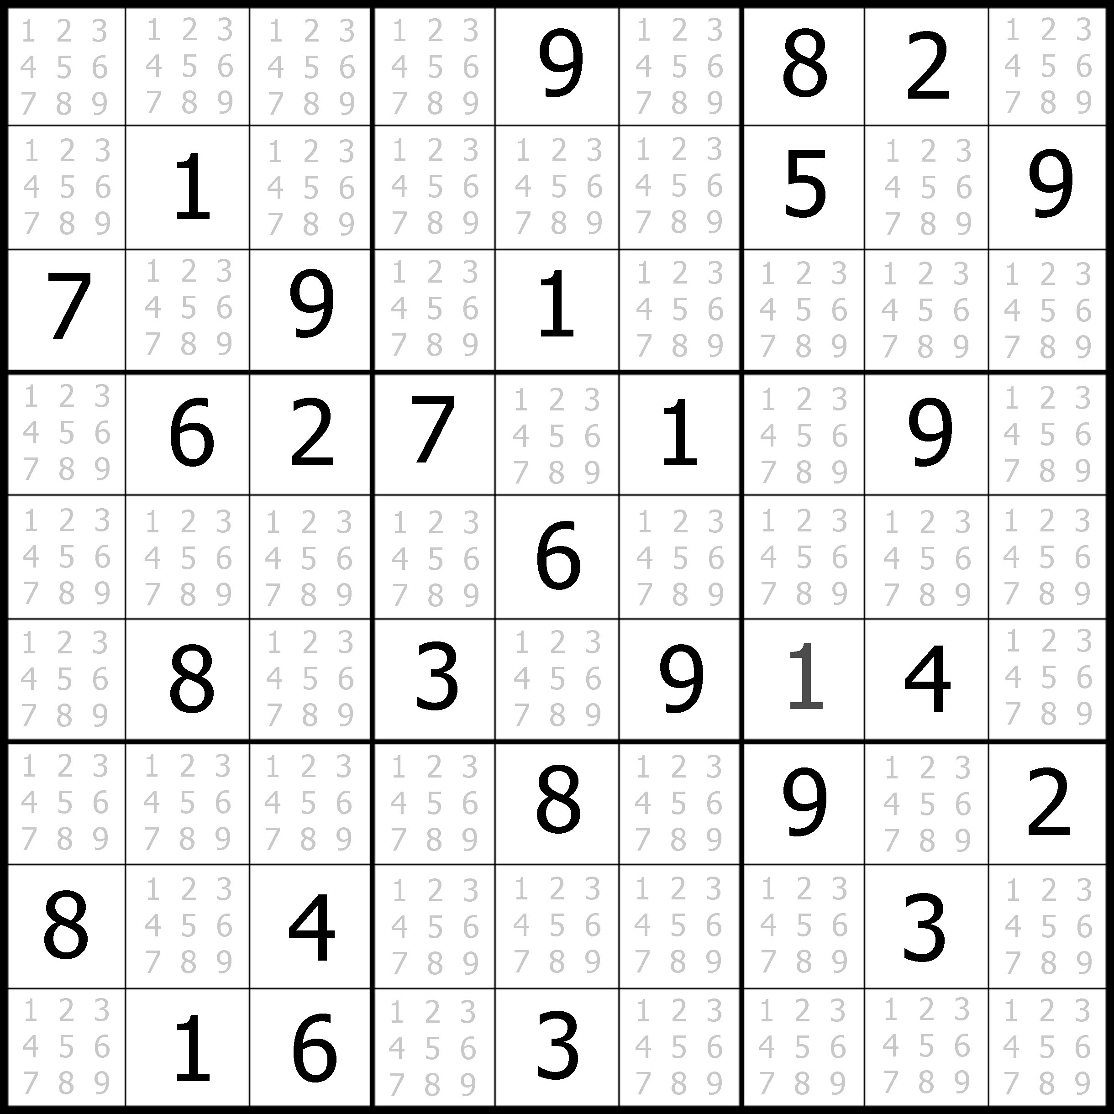
Ứng dụng thực tiễn khác
Giải quyết bài toán sudoku
Sắp xếp chỗ ngồi cho khách mời
Lập lịch sản xuất
Xếp lịch thi
Lập lịch đặt phòng khám
Bài toán sudoku

Slide 20
IV
Đánh giá thuật toán

Slide 21
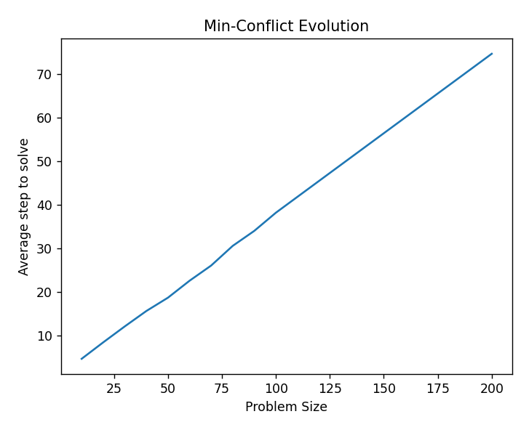
kết quả của biểu đồ này có thể được xem như là một hướng dẫn thô sơ về cách tăng trưởng của số bước di chuyển trong khi giải quyết bài toán sắp xếp chỗ học sinh nói chuyện bằng thuật toán Min-Conflicts. Tuy nhiên, để có một kết quả chính xác và chính thức, ta cần thực hiện nhiều lần giải quyết và đánh giá kết quả trung bình trên nhiều trường hợp khác nhau của bài toán.

Slide 22
Ưu, nhược điểm của thuật toán
V

Slide 23
1. Ưu điểm của thuật toán Min-conflict
Hiệu quả
Min-conflict giải quyết các bài toán tối ưu hóa lớn, phức tạp nhanh chóng và giúp tối ưu hóa trạng thái hiện tại.
Linh hoạt
Min-conflict có tính linh hoạt cao, có thể dễ dàng thay đổi để phù hợp với nhiều loại bài toán khác nhau.
Tìm lời giải tốt nhất
Min-conflict có thể tìm ra lời giải tốt nhất trong thời gian ngắn và đôi khi có thể tìm ra lời giải tối ưu trong thời gian chấp nhận được.
Dễ dàng thực hiện
Min-conflict có cấu trúc đơn giản và dễ thực hiện trên các máy tính cá nhân hoặc cả trên các hệ thống phân tán.

Slide 24
2. Nhược điểm của thuật toán Min-conflict
không đảm bảo tìm được giải pháp tối ưu cho mọi trường hợp
Dễ bị mắc kẹt ở cục bộ
Thời gian chạy không đồng đều

Slide 25
3. Các phương pháp giải quyết các hạn chế
Kết hợp với các phương pháp tối ưu hóa khác: để tăng độ chính xác và giảm thời gian chạy.
Sử dụng thuật toán khởi tạo ngẫu nhiên: để tạo nhiều trạng thái khởi tạo khác nhau.
Tối ưu hóa số lượng ràng buộc: để giảm thời gian chạy.
Sử dụng các biến phụ trợ: để giải quyết các ràng buộc khó xử lý.
Tinh chỉnh các thông số của thuật toán: để tăng độ chính xác và giảm thời gian chạy.

Slide 26
VI
Các biến thể của thuật toán Min-conflict

Slide 27
Hybrid Min-Conflict
Min-Conflict-Random-Restart
Thuật toán sử dụng một mô hình hồi quy để đánh giá mức độ vi phạm của các ràng buộc và thực hiện các chỉnh sửa để tối ưu hóa quá trình giải quyết.
Thuật toán Min-Conflict-Random-Restart hoạt động bằng cách lựa chọn một giá trị ngẫu nhiên cho mỗi biến trong bài toán tối ưu, sau đó kiểm tra xem các ràng buộc có được đáp ứng hay không.

Slide 28
Min-Conflict Tabu Search
Min-Conflict with Constraint Weighting
Min-Conflict Tabu Search hoạt động bằng cách chọn ngẫu nhiên một biến trong giải pháp hiện tại và tìm cách thay đổi giá trị của biến đó để giảm thiểu xung đột.
Phương pháp Min-Conflict with Constraint Weighting, giá trị trọng số được gán cho từng ràng buộc trước khi bắt đầu thuật toán. Giá trị trọng số này sẽ quyết định thứ tự xử lý các ràng buộc.

Slide 29
Tổng kết
VII

Slide 30
1. Kết luận về Min-conflict Algorithm
Min-conflict
Ứng dụng
Nhược điểm
Là thuật toán giải quyết bài toán tối ưu hóa đa mục tiêu, có thể sử dụng trong hệ thống CSPs
Tối ưu hóa giá trị của các biến trong hệ thống CSPs, giảm sự cố gắng và tối ưu hóa hiệu suất
Không đảm bảo tìm ra giải pháp tối ưu nhất và khó áp dụng nếu không có hàm mục tiêu rõ ràng

Slide 31
2. Hướng phát triển và ứng dụng trong tương lai
Việc áp dụng thuật toán này trong các lĩnh vực như điều khiển tự động, truy vấn dữ liệu, hoặc trò chơi có thể đem lại nhiều kết quả tốt
Min-conflict algorithm có tiềm năng phát triển và ứng dụng rộng rãi trong tương lai, đặc biệt là trong các lĩnh vực liên quan đến các hệ thống phân cấp phân tán.

Slide 32
Thank you!

